Slide 1
Незаурядность Евгения Онегин. Особенности и причины душевного состояния героя романа А.С. Пушкина «Евгений Онегин»
Презентацию подготовила учитель русского языка и литературы Олеся Олеговна Марченко, г. Брянск

Slide 2
Онегин- «герой _______ __________, который постоянно находится возле _______ или в самом _______ »
А.И. Герцен
Онегин - страдающий ___________, которого душит _______________ и _____________ жизни.
В. Г. Белинский

Slide 3
ЗАДАНИЕ ДЛЯ ВИЗУАЛОВ (интересно работать с таблицами, схемами, рисунками)
1. ОБРАТИТЕСЬ К ТЕКСТУ романа «Евгений Онегин» (глава 1, строфы II,III,IV,V,VII,XLIII,XLIV).
2. Прочитайте (используя подходящий для вас вид чтения) предложенные строфы (Онегинская строфа – 14 строк), подберите цитаты и заполните таблицу в характеристике «Образование», «Воспитание», используя современную стратегию чтения через создание SMS- сообщений по цитате. (Пример на основе стихотворения А.Ахматовой «Сжала руки под темной вуалью»: «Уйдешь – я умру»).
3. Сделайте вывод, обобщив смысл цитаты.

Slide 4
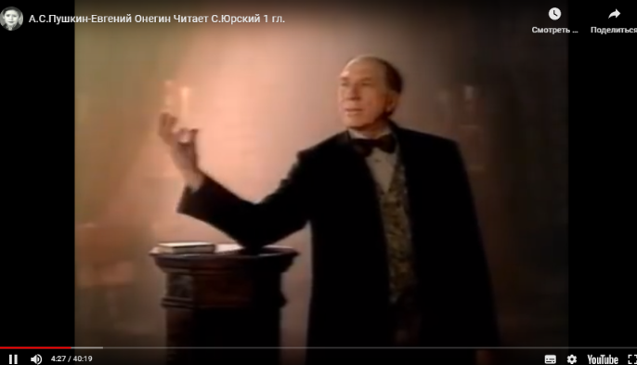
ЗАДАНИЕ ДЛЯ АУДИАЛОВ (интересно работать с материалами, которые требуют слухового восприятия )
1. ПРОСЛУШАЙТЕ ЗАПИСЬ ТЕКСТА
романа «Евгений Онегин» «СО СТОПОМ»
c 9.24 по 19.44 минуты (глава 1, строфы XV,XVI,XX,XXI,XXII,XXIII,XXIV,
XXIV, XXV, XXVI, XXVIII, XXXV, XXXVI).
2. Прочитайте , используя подходящий для вас вид чтения, предложенные строфы («Онегинская строфа» – 14 строк), подберите цитаты и заполните таблицу в характеристике «Распорядок дня, отношение к жизни, мировоззрение», используя современную стратегию чтения через создание SMS- сообщений по цитате. (Пример на основе стихотворения А.Ахматовой «Сжала руки под темной вуалью»: «Уйдешь – я умру»).
3. Сделайте вывод, обобщив смысл цитаты.

Slide 5
ЗАДАНИЕ ДЛЯ КИНЕСТЕТИКОВ («чувствуют» окружающий мир )
1. ОБРАТИТЕСЬ К МАТЕРИАЛУ в рабочем листе «Состояние героя и его внутренний мир» (строки из строф главы 1, ТЕКСТА романа «Евгений Онегин» .
2. Прочитайте (используя подходящий для вас вид чтения) предложенные строки, выберите лексику, связанную с эмоциональным состоянием Евгения Онегина, его внутренним миром, заполните таблицу в характеристике «Состояние героя и его внутренний мир», составьте лестницу эмоций и душевного состояния героя.
3. Сделайте вывод, обобщив смысл цитаты.

Slide 6
ИНДИВИДУАЛЬНОЕ ЗАДАНИЯ* (ВУ)
1. Составьте вопросы для кроссворда к выделенным словам из цитат по произведению «Евгений Онегин» , используя лексическое значение слов и учитывая контекст
2. Обязательно используйте толковый словарь или сеть Интернет.
При необходимости обращайтесь к тексту романа. Глава 1, строфы указаны в скобках.
* ВУ – высокий уровень сложности. Задание предназначено для очень сильного учащегося, который работает на свой успех, о предпочитает индивидуальную форму рабты

Slide 7
ИНДИВИДУАЛЬНОЕ ЗАДАНИЯ* (НУ)
1.Узнайте значение своего имени.
2. Узнайте происхождение, значение имени и фамилии Евгения Онегина, составьте статью о значении.
2. Обязательно используйте толковый словарь или сеть Интернет.
* НУ – низкий уровень задания. Задание предназначено для очень слабых учащихся. Задание предлагается на любом этапе работы групп, как только возникает ситуация, когда у таких обучающихся концентрация внимания теряется.
Они могут 1. пройти по классу, взять необходимые источники и переключиться на творческое задание.

Slide 8
ИНДИВИДУАЛЬНОЕ ЗАДАНИЯ* (НУ)
1. Составьте основу для создания страницы Евгения Онегина «Вконтакте».
2. Обязательно используйте пункты основная информация, жизненная позиция, личная информация и т.д.
При необходимости обращайтесь к сотрудничеству с одноклассниками из других групп.
ИСПОЛЬЗУЙТЕ ПОДСЛУШЕННУЮ И ПОДСМОТРЕННУЮ У НИХ ИНФОРМАЦИЯ.
* НУ – низкий уровень задания. Задание предназначено для очень слабых учащихся. Задание предлагается на любом этапе работы групп, как только возникает ситуация, когда у таких обучающихся концентрация внимания теряется.
Они могут 1. пройти по классу, взять необходимые источники и переключиться на творческое задание.

Slide 9
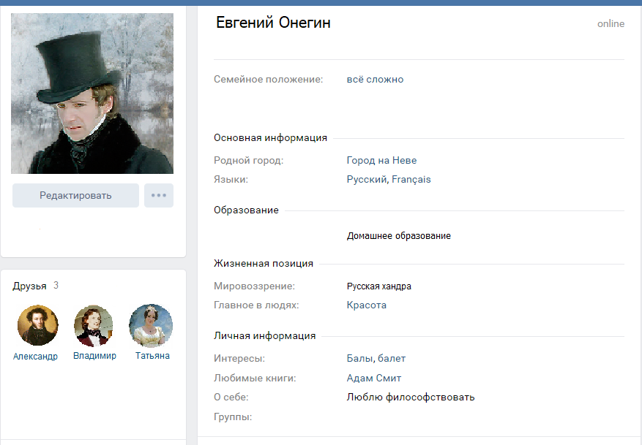
РЕЗУЛЬТАТ ИНДИВИДУАЛЬНОЙ РАБОТЫ УЧАЩИХСЯ С НИЗКОЙ МОТИВАЦИЕЙ ИЛИ С ЕЕ ОТСУТСТВИЕМ

Slide 10
Онегин- «герой своего времени, который постоянно находится возле себя или в самом себе »
А.И. Герцен
Онегин - страдающий эгоист, которого душит бездеятельность и пошлость жизни.
В. Г. Белинский

Slide 11
Домашнее задание (дифференцированное)
Усваивающее чтение главы 1. Выписать цитаты в таблицу из указанных строф в столбец № 3. Заполнить личностное мнение читателя столбец № 5 Ознакомительное чтение главы 2 (подбор цитат по плану таблицы к предыдущему уроку). Задание на основе ОГЭ и ЕГЭ по литературе: установить соответствие образ и его характеристики (образ Онегина и образ Автора). Заполнить таблицу (по выбору). Создание буктрейлера по главе 1*.

